Slide 1


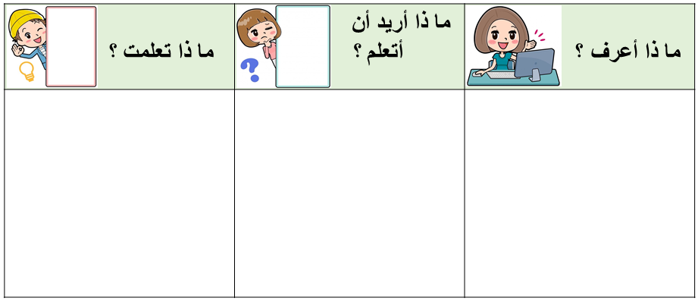


الضرب في ٧
٥ - ٤
الفصل الخامس : الضرب ٢
رقم الصفحة

Slide 2


الضرب في ٧
٥ - ٤
الفصل الخامس : الضرب ٢
أستعد
إذا كان في قطار مدينة الألعاب ٥ عربات، وكان في كل عربة ٧ مقاعد، فكم شخصاً يمكنهم ركوب القطار في الوقت نفسة ؟
فكرة الدرس
أجد ناتج الضرب في العدد ٧
باستعمال النماذج
أستعمل قطع العد لعمل نموذج لـ ٥ مجموعات ، في كل منها ٧ قطع
يتضح أن ٥ × ٧ = ٣٥
إذن ٣٥ شخصاً يمكنهم ركوب القطار في الوقت نفسه
٥٦
رقم الصفحة

Slide 3


الضرب في ٧
٥ - ٤
الفصل الخامس : الضرب ٢
أجد العامل المجهول
مثال من واقع الحياة
الجبر: في صندوق ألعاب ٢٨ سيارة بألوان مختلفة، فإذا كان كل ٧ من هذه السيارات لها اللون نفسه، فما عدد ألوان هذه السيارات ؟
أفكر
ما العدد الذي إذا ضرب في ٧ كان الناتج ٢٨؟
عدد السيارات كلها
عدد السيارات من اللون نفسه
عدد الألوان المختلفة
٢٨
=
٧
×
٤
أرسم مجموعات في كل منها ٧ سيارات حتى يصبح عددها ٢٨ سيارة
العامل المجهول في جملة الضرب هو ٤
٥٧
إذن يوجد ٤ ألوان للسيارات
رقم الصفحة

Slide 4


الضرب في ٧
٥ - ٤
الفصل الخامس : الضرب ٢
أتــأكــد: أجد ناتج الضرب مستعملاً النماذج أو أرسم صورة إذا لزم الأمر:
= ٧٠
= ٦٣
٥٦
١٤
١٠
٧
٠
أتحدث : أصف طريقتين مختلفتين للضرب في العدد ٧
٧ × ٤ = ٢٨ قلماً
٥٧
رقم الصفحة

Slide 5

الضرب في ٧
٥ - ٤
الفصل الخامس : الضرب ٢
أتــدرب وأحـل المـسائل : أجد ناتج الضرب مستعملاً النماذج أو أرسم صورة إذا لزم الأمر:
٣٥
٥٦
٢١
٢٨
= ١٤
= ٣٥
= ٦٣
= ٥٦
٧
٣
٧
٦
٩
٧
٥٨
رقم الصفحة

Slide 6
الضرب في ٧
٥ - ٤
الفصل الخامس : الضرب ٢
أتــدرب وأحـل المـسائل : أجد ناتج الضرب مستعملاً النماذج أو أرسم صورة إذا لزم الأمر:
الأسابيع التي لم يمضها محمد في أبها هي ٧ أسابيع
= ٣٥
٥
٧ ×
عدد الأيام = ٧ × ٧ = ٤٩ يوماً
أحرز كل واحد منهم ٥ أهداف
٥٨
رقم الصفحة

Slide 7

الضرب في ٧
٥ - ٤
الفصل الخامس : الضرب ٢
لا ، لأن ٧ < ٨
بالتالي فإن ٣ × ٧ < ٣ × ٨
٧ × ٧ = ٤٩ وليس ٤٨
٥٨
رقم الصفحة

Slide 8
الضرب في ٧
٥ - ٤
الفصل الخامس : الضرب ٢
رقم الصفحة

